Slide 1
Sağlık Politikaları
Sosyalizm, Sosyal Demokrasi, Kapitalizm

Slide 2
Sağlık Politikası Perspektifinden Sağlık Sorunları
Sağlık sorunları tıbbi anlamda hastalıklara işaret etmekte olsa da, sağlık politikaları perspektifinden sağlık hizmetlerine ulaşabilme bir başka ifadeyle bu hizmetlerin bedelini ödeyebilme sorunu üzerinedir.
Hizmetin finansmanı üzerinden, sunumun kimler tarafından ve nasıl gerçekleştirileceği tartışma konusu olmaktadır.

Slide 3
Sorunun Çözümü Üzerine…
Sağlık hizmetlerin genel bütçeden finanse edildiği, sağlık hizmetlerini kendisi(devlet) sunduğu veya özel sektörden satın aldığı ulusal sağlık hizmeti sistemi veya sosyalleştirme
Devlet veya özel sektör tarafından oluşturulan sigortalara prim ödenmesi suretiyle fonlanan sigorta sistemi.
Her iki sistemde de belirli bir düzeyde standartlaştırılmış sağlık hizmetinin finansmanı öngörülmektedir.

Slide 4
Standartlaştırılmış Sağlık Hizmetin Düzeyi Sorunu
Emek Gereksinimi; sağlık hizmetine gereksinimi olan emeğin bilinç ve örgütlülük düzeyi.
Kapitalist üretimin(sermaye) optimum üretkenliğini sağlayacak düzeyin sağlanması.
Kapitalistler tarafından metalaştırılan sağlık hizmetleri
Emeğin bilinç ve örgütlülük düzeyinin bir sınırı yoktur, bu üretimin verimliliğini düşürür.

Slide 5
Sosyalleştirilmiş Sağlık Hizmetleri Sisteminin Pratiği
R. Virchow’un yaklaşımına göre emeğin gereksinimlerine göre düzenlenmiş sağlık hizmetlerinin örgütlenme ilkeleri;
  Genel bütçeden finansman
  Devlet kurumlarında, devlet görevlisi sağlık emekçileri tarafından ücretsiz sunum
  Koruyucu ve önleyici sağlık hizmetlerine öncelik verilmesi

Slide 6
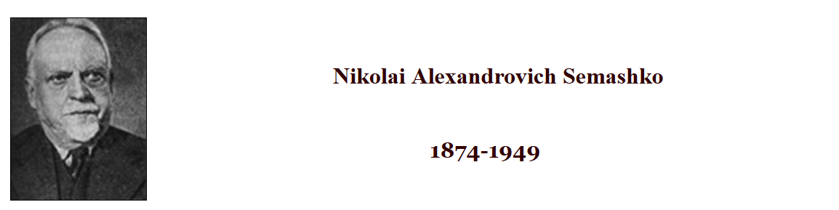
Semashko Modeli
Sağlık Herkesedir!

Slide 7
Semashko Modeli
Sağlık sistemleri incelendiğinde Semashko Modeli olarak tanımlanan sistem; kollektivist ekonominin sağlığa uyarlanmasıdır. Buna göre;
  Tamamen kamu kontrolünde- mülkiyetinde(doktoru, hastanesi vs.) ve denetiminde sağlık hizmetlerinin sunumu
  Vatandaşlarına tamamen ücretsiz sağlık hizmeti

Slide 8
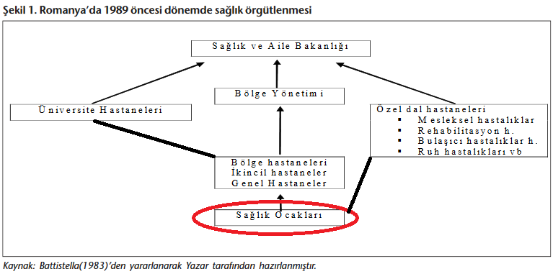
Semashko Modeli

Slide 9
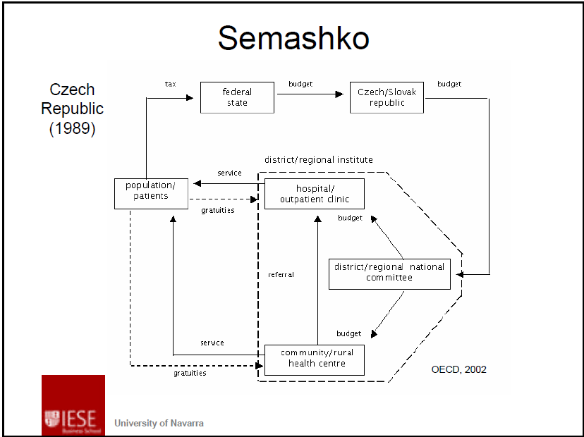

Slide 10
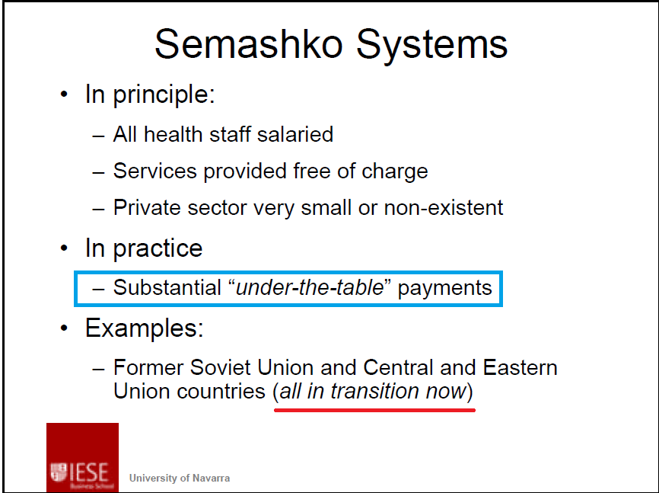

Slide 11
Semashko Modelinin Politik Çerçevesi
Semashko sağlık sisteminin temeli Sovyet işçileri Sağlık-Sanitasyon kongresinde atılmıştır. Buna göre;
  Sağlıklı yaşam koşullarının geliştirilmesi
  Sık görülen bulaşıcı hastalıklarla mücadele
  Sanitasyon önlemlerinin alınması
  Sağlık yasalarının oluşturulması
  Alkolizm ve üretim ilişkilerinden kaynaklı hastalıklarla mücadele

Slide 12
Semashko’ya Göre
Kapitalist tıbbın, sosyalist tıptan temel farkı koruyucu sağlık hizmetlerine odaklanılması olarak tanımlanmaktadır.

Slide 13
Semashko Döneminde Gerçekleştirilenler
Kollektif üretim merkezlerinde (komünlerde) Sağlık ve Sanitasyon Birimlerinin oluşturulması.
Kırsal bölgede ebe evleri, ilk yardım ve sanitasyon eğitim birimlerinin oluşturulması.
Veremli çocuklar için açık hava okulları (öğretmen, sağlık çalışanlarının bulunduğu) kurulması.
Bebek, çocuk ve hamile kadınlar için ise süt dağıtımının yapılması.
Ayaktan tedavinin gerçekleştirildiği hastalık özelinde dispanserlerin kurulması.
Spor ve benzeri sağlıklı yaşama ilişkin etkinliklerin gerçekleştirilebildiği istirahat evlerinin açılması.

Slide 14
Semashko Modeli
1920’den 1970’lere kadar kollektivist ekonominin dışında kalan ülkelere nazaran özellikle bulaşıcı hastalıklarla mücadelede bir takım ilerlemeler sağlamıştır ancak sürdürülebilir olmamıştır.
Aynı zamanda o dönem için gerçekten sağlık hizmeti alabilmek için informal cepten ödemelerin yaygın olduğunu hatırlamak gerekmektedir.

Slide 15
Semashko Modeli Neden Devam Etmedi ?
Ayaktan hasta hizmetlerinde Semashko yaklaşımından aşırı uzmanlaşmaya gidilmesi.
Semashko modelindeki bölge hekimlerine olan güvenin azalması sonucu hastaların bu hekimleri py-pass etmesi.
Bu durumun sağlık hizmetlerinin maliyetlerini arttırması.

Slide 16
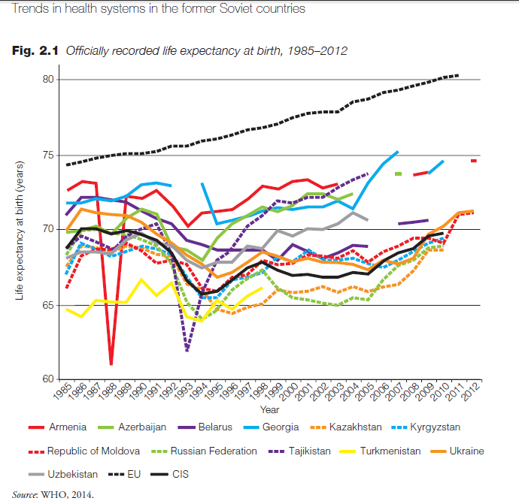
Semashko Modelinin Göreli Başarısı

Slide 17
Sosyalizmden Farklı Olarak Sosyal Demokratik Yaklaşım
İşçi hareketlerinin artan talepleri (Paris Komünü) ve nihayetinde Sovyetler Birliğinin kuruluşu sağlık hizmetlerinde sosyal demokratik yaklaşımın doğmasına neden olmuştur.
Örgütlü emeğin sağlık hizmetlerinin finansmanında Bismarkçı sosyal politikalar; burjuvanın da katkılarının alınması
Daha ötesinde ise Sovyetler Birliği’ndeki emekçilerin örnek alınmasından çekinen İngiltere İşçi Partisi tarafından kurulan; hizmetin genel bütçeden finanse edildiği ve kamusal bir hizmet olarak örgütlendiği Ulusal Sağlık Hizmetleri (NHS).

Slide 18
Sosyal Demokratik Yaklaşıma Sosyalizmden Eleştiriler
Bugün Beveridge ve Bismark olarak ifade ettiğimiz bu sağlık sistemi modelleri sosyalistler tarafından eleştiri konusudur.
Çünkü sosyalist görüşe göre; bu sistemler ekonomik paylaşımdan kaynaklı toplumsal eşitsizlikleri ortadan kaldırmak suretiyle sağlık eşitsizliklerini yok etmeyi amaçlamaz.
Aksine, mevcut kapitalist ekonomik modelin korunarak ortaya çıkan sağlık eşitsizliklerinin devlet müdahalesiyle hafifletilmesi söz konusudur.
İkinci eleştiri noktası da koruyucu ve önleyici sağlık hizmetlerine öncelik vermediği ve bu hizmetleri tedavi edici hizmetlerle gerektiği gibi bütünleştirmediği üzerinedir.

Slide 19
Ancak;
Gerek Beveridge gerekse Bismark modeli o dönem içinde ekonomik gelişmişliğin göstergesi olan endüstrileşmeyi(sanayileşme) en yüksek seviyede temsil eden ve birbirine rakip olan İngiltere ve Almanya’da ortaya çıkmıştır.
Yani; bir ülkede güçlü bir üretim yoksa ve kayıt dışı ekonomi varsa orada sosyal demokratik politikalar da söz konusu olamaz.

Slide 20
Sağlıkta Sosyalist Hareketlere Karşı Çıkanlar: Kanada Örneği
ABD’deki özel sigorta şirketleri ve ilaç endüstrisi
Geçimlerini sağlık hizmeti satmaktan sağlayan Kanadalı hekimler ve örgütlerdir (Kanada Tabipler Birliği)
Emek ve emeğe ihanet mi ediyor ?

Slide 21
Kapitalist Bir Ülke Olan İngiltere’de Sağlık Sistemi
Birinci, ikinci ve üçüncü basamaklar arasında sıkı bir sevk zinciri.
Birinci basamakta Genel Pratisyenler (GP)-Aile Hekimleri bulunmakta ve hastaların ilk tanı ve tedavi bu hekimler aracılığı ile sağlanmakta.
GP’ler devlet memuru değil sözleşmeli birer sağlık çalışanıdır. GP’lerle birlikte çalışan hemşire ve diğer sağlık çalışanları da sözleşmelidir.
GP’ler koruyucu sağlık hizmeti vermeye çalışmaz.
Genel vergilerden finanse edilir ve NHS’e kamu bütçesinden ne kadar bütçe ayrılacağı bellidir.

Slide 22
Türkiye’de Sosyalleştirme Tartışmaları
1. Dünya Savaşı sonucu Osmanlı İmparatorluğu’nun yerine kurulan Türkiye Cumhuriyeti cılız sanayi ve yaygın tarım ekonomisiyle sağlıkta sosyal demokratik politikalar güdemezdi.
Bunun etkisi İzmir İktisat Kongresinde çizilen kapitalist ekonomik modelinin yürümemesinde de görülmüştür.
1924 yılında sıtma, trahom, frengi, tüberküloz gibi hastalıklarla mücadele kapsamında Sovyetler’de bulunan dispanserler Türkiye’de de açılmaya başlanmıştır. Bu dispanserlerde ücretsiz sağlık hizmeti sunulmaktaydı.
1955’de Demokrat Parti döneminde Hastaneler Yasası ile emek primine dayalı sosyal sigortacılık başlatılmıştır.

Slide 23
Türkiye’de Sosyalleştirme Tartışmaları
Daha sonra 1960 yılı ihtilali ile Demokratik Parti sağlık politikaları yerine, Dr. Nusret Fişek ile anılan 5 Ocak 1961’da kabul edilen 224 Sayılı Sağlık Hizmetlerinin Sosyalleştirilmesine Dair Kanun yürürlüğe girmiştir.

Slide 24
224 Sayılı Sağlık Hizmetlerinin Sosyalleştirilmesine Dair Kanun’un Doğuşu
1960 darbesiyle gündeme gelen sağlık hizmetlerinin sosyalleştirilmesi o dönemin Milli Birlik Komitesi (MBK)’in bir ürünüdür.
O dönemde Hıfzısıhha Okulu Müdürü olan Nusret Fişek’e MBK tarafından sağlığın sosyalleştirilmesi konusunda hazırlık yapılması istendiğinde cevabı şudur;
  MBK’in istediği olan sosyalleştirme kominüst rejimlerde olduğu, yapılması gerekenin sağlık hizmetlerinin millileştirilmesi yönündedir.
  Nusret Fişek’in aklında NHS tarzı bir sağlık sistemi olduğu anlaşılmaktadır.

Slide 25
224 Sayılı Sağlık Hizmetlerinin Sosyalleştirilmesine Dair Kanun’un Doğuşu
MKB sosyalleştirilmiş sağlık hizmetlerinde;
  Serbest hekimliği yasaklama (Tam gün Yasası gibi)
  Hekimlerin devlet memuru statüsünde çalıştırılması ve o statüde ücretlendirilmesi
  Hekimler arasında rekabetin böylece ortadan kaldırılması
  Hekim hizmetinin ücretsiz olması
  Ancak kamuda çalışmayan hekimler kendi muayenehanelerini açabilirler ve ücretini ödemek koşuluyla isteyenler diğer sağlık kuruluşlarını (özel) tercih edebilirler
  Nusret Fişek; bunların sakıncaları olabileceğini düşünmektedir.

Slide 26
224 Sayılı Sağlık Hizmetlerinin Sosyalleştirilmesine Dair Kanun’un Doğuşu
Nitekim Nusret Fişek’in MBK’ya gönderdiği ilk sağlık programı reddedilir. Gerekçeleri ise; sağlık çalışanlarının sözleşmeli olması ve programda prim toplama ilkesini içermesidir.
İlk programda ergenlik çağına erişmiş herkesin yılda 25 lira prim ve her kilo tuz ve posta pulu başına 5 kuruş sağlık hizmetlerinde kullanılmak üzere ek vergi öngörülmekteydi.

Slide 27
224 Sayılı Sağlık Hizmetlerinin Sosyalleştirilmesine Dair Kanun’un Doğuşu
Nüfusa Dayalı
Herkesi kapsayan ve izleyen
Tümelci
Ekiple yürütülen
Ulaşılabilir
Eşitlikçi
Ücretsiz
Sevk Zincirine Dayalı
Tek Başlı;
  Sağlık hizmeti tek elden planlanır ve denetlenir. Yasalar tüm kurumların sağlık hizmeti açısından denetlenmeleri ödevini Sağlık Bakanlığı’na vermiştir.
Sistemin merkezinde ise Sağlık Ocakları bulunmaktaydı.

Slide 28
224’de Sağlık Ocakları
Sağlık ocağı nüfusa yönelik planlanır ve yapılanır.
İçinde görev alacak ekibi de, bütüncül bakış taşıdığı bilinen pratisyen hekim yönetir.
Anne ve çocuk sağlığı sorunları ve enfeksiyonların önemi dikkate alınarak bu kadronun çekirdeği ebe, hemşire ve sağlık memurundan oluşur. Ebeler ve hemşireler kadınları evde düzenli izler ve eğitir.
Ebe eve kapıyı çalmadan, evin hanımının adını seslenerek doğrudan girebilen bir sağlık çalışanıdır.
Sağlık memuru, erkeklere çalışma ortamlarında, köy ve mahalle kahvesinde ulaşabilir.

Slide 29
224’de Sağlık Ocakları
Sağlık ocağının geniş bir salonu bulunur. Burada hastalar oturup bekler, gereğinde filmlerle desteklenen eğitim toplantıları düzenlenir.
Salonun ortasındaki küçük mutfakta hanımlara mama yapımından arabezi bağlamaya dek birçok konuda eğitim sunulur.
Sağlık ocağı birden fazla yerleşim biriminden, su kaynakları ve çevre sorunlarından sorumludur.
Ulaşımı sağlamak için her sağlık ocağına dörtçeker bir arazi aracı ve şoför verilmiştir.

Slide 30
224’de Sağlık Ocakları
Sağlık ocağının yaşamsal elemanlarından olan tıbbi sekreter çalışmaların düzenli kaydını tutar, sağlık çalışanları ile bulgularını paylaşır, sonuçlarını bölgeye sunarak tartışır.
Her sağlık ocağı nüfus yapısı, sorunları ve öncelikleri ile kendine özgüdür. Hedefleri saptayıp onlara ulaşabilmek sağlık çalışanlarına doyum sağlar, yeni hedefler oluşturmak için de güdüler.
Toplumla iç içe yaşama, ev ziyaretleri yapma ve halkın günlük ya da düğün, sünnet gibi toplu etkinliklerine katılma; sağlık ekibinin, özellikle de ebenin halkı yakından tanımasını sağlar.

Slide 31
Evdeki Hesap Çarşıya Uymaz
Sağlık ocaklarında eğitim gerçekleşmez.
Hastane uzmanları bırakın eğitime destek vermesini sevk edilen hastaların tedavilerinde bile katkı sunamaz.
Laboratuvar araç-gereçlerinin kıtlığı söz konusudur.
Tahsis edilen araçların yakıt masrafları bile karşılanamaz.
Sağlık evi ziyaretleri, ebelerin denetimi gerçekleşmez.

Slide 32
Evdeki Hesap Çarşıya Uymaz
Atanan öğretmenler lojmansız oldukları için gittikleri yerdeki lojman sahibi ebelerle evlendiler. Daha sonra da öğretmen taşradan merkeze atanınca eş durumundan ebe de merkeze gelmiş oldu.
Diğer sağlık çalışanları da bu yolu seçerek diğer meslek gruplarından evlilik gerçekleştirdiler.
O halde herkes için eşitlikçi, ekibe dayalı, ulaşılabilir sağlık hizmeti nasıl sağlanacak ?

Slide 33
Evdeki Hesap Çarşıya Uymaz
Sonuç olarak uygulamada sağlık hizmetlerinin sosyalleştirilmesi başarısız olmuştur. Olası sebepleri ise;
  Sağlık politikasına konusunda bir fikri olmayan MBK’nın belirleyici gücü
  Hizmetlerinin nasıl finanse edileceğinin hiç düşünülmemesi
  Sağlık çalışanlarının hepsinin etik değerlere sahip olduğu varsayımı

Slide 34
Sosyalist Açıdan 224’e Eleştiriler
‘Eşit, parasız ve devlet eliyle hizmet’ gibi kavramlar aslında sosyalist kaynaktan beslenmemektedir (Belek ve ark.)
  Sosyalleştirme tarım ve ev ekonomilerini hedeflemiş; sanayi ve hizmet sektörü devre dışı kalmıştır. Bu da emekçinin devre dışı kalması anlamına gelir.
  Parası olan özele gidebiliyorsa eşitlik burjuva eşitliğidir sosyalist değil.
  Koruyucu sağlık hizmetleri üretimle ilişkili olanları değil (emekçileri) ana-çocuk sağlığı ve çevre sağlığı hizmetlerine vurgu yapmakta. Dolayısıyla emekçi açısından bu anlamda bir kazanım söz konusu değildir.

Slide 35
663 Sağlıkta Dönüşüme Eleştiriler
Sosyalleştirme düzeni ortadan kalkacak, sağlığı korunmayan insanlar hastalanarak karmaşa ortamında çok ve gereksiz başvurularla hekim-laboratuvar-hastane üçgeninde dolaşacak, sağlık pazarında oluşan sermayenin artmasıyla pazar payı büyüyecektir.
Oluşan piyasada ilk amaç Sağlık Bakanı’nın deyimiyle “müşteri” oluşturmak ve rekabet sağlayarak hoşnutluk yaratmaktır. Hekimin hastasının her türlü isteğini yerine getirmesi, istediği ilaçları yazıvermesi, biraz rapor almasını önermesi, hem kendisine hem hastanesine yarar sağlayacaktır. Bu anlamda tümelci değil sağaltıcıdır.
Sağlığı korumak kimin sorumluluğunda olmalı ?
Hasta mı, müşteri mi ?
Koruyucu sağlık hizmeti nedir? Birinci basamağın görevi midir? Başarabilir mi ?

Slide 36
663 Sağlıkta Dönüşüme Eleştiriler
Modelde gerçek amaç hekime ücret ödememek, hekimin ücretini serbest piyasa koşulları içinde kendisinin kazanmasını sağlamak, sağlığı kamu hizmeti olmaktan çıkarmaktır.
Devlet artık sözleşmeli hekimler çalıştıracak, iş güvencesi ve sosyal hakları olmayan bir kitle yaratacaktır.
Sözleşmeli çalışmada sendika, toplu sözleşme ve grev hakkı olmaması aile hekimini tümüyle savunmasız bırakmaktadır.
İş güvencesi olmayan ve işsizlik korkusuyla giderek daha düşük ücretle çalıştırılacak bir hekim kitlesi yaratılmaktadır.
Sağlık kamu hizmeti midir?
İş güvencesi açısından memur mu daha güvendedir yoksa işçi mi ?

Slide 37
O halde nasıl bir sağlık politikası ?

Slide 38
Kaynakça
Akalın, M. A. Sosyalleştirmenin İdeolojisi.
Aksakoğulu, G. Çağdaş Sağlık Anlayışı Ve Aile Hekimliği
Oral, A. İ. (2002). ABD ve İngiltere kamu sağlık sigortası programları üzerine karşılaştırmalı bir değerlendirme.
Aksakoğlu, G. (2008). SAĞLIKTA Sosyalleştirmenin Öyküsü. Memleket Siyaset Yönetim Dergisi; 8: 7-62

